Slide 1

Formation des investigateurs : évaluation des trous dans les MILD

Slide 2
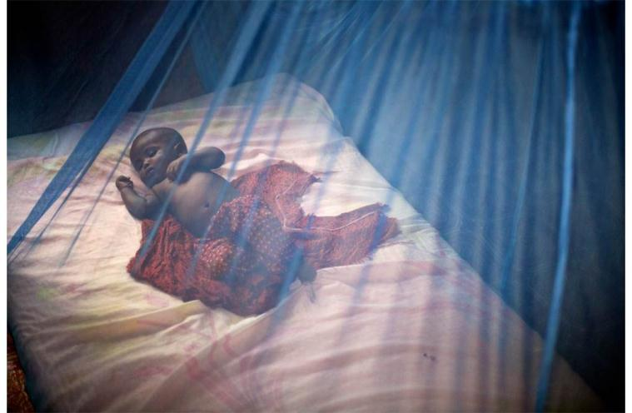
Surveillance des trous dans les moustiquaires
Notes:
Image SarahHoibak / Camp de réfugiés de l’UNHCR, Dadaab, 2011
Les MILD sont un outil de protection efficace contre la transmission du paludisme. Néanmoins, leur efficacité repose sur leur durabilité chimique (insecticide) et physique (tissu). Cette formation enseigne comment mesurer la durabilité physique des MILD.

Slide 3
Objectifs de la formation
Compter exactement et rigoureusement le nombre de trous dans les MILD.
Mesurer la taille de chaque trou à l’aide du Modèle d’évaluation des trous.
Consigner systématiquement le nombre de trous et leur taille dans la Feuille de pointage des trous.
Comprendre les rôles et responsabilités de l’équipe chargée de l’enquête pendant l’évaluation de l’intégrité du tissu utilisé dans les MILD.

Slide 4
Programme de la formation — Jour 1
Session |  | Durée
 | Introduction à la formation | 40 min
 | Introduction à l’évaluation des trous dans les moustiquaires | 40 min
 | Pause | 15 min
 | Modèle d’évaluation des trous | 1 heure
 | Pause déjeuner | 1 heure
 | Feuille de pointage des trous | 1 heure
 | Évaluation des MILD : travaux pratiques | 3 heures

Slide 5
Programme de la formation — Jour 2
Session |  | Durée
 | Récapitulatif de la première journée | 45 min
 | Pause | 15 min
 | Travaux pratiques sur le terrain — Évaluation des trous dans les moustiquaires | 2 heures
 | Pause déjeuner | 1 heure
 | Travaux pratiques sur le terrain — Évaluation des trous dans les moustiquaires | 3 heures
 | Récapitulatif des travaux pratiques | 1 heure

Slide 6
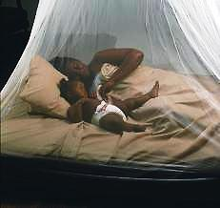
Les études de durabilité des MILD

Slide 7
Les études de durabilité
Connaissances concernant la durabilité des MILD après la distribution afin de prévoir :
  le taux de remplacement dans les systèmes de distribution continue
  la fréquence adaptée des campagnes de distribution
  une amélioration des produits à l’avenir
  les MILD les plus adaptées selon le contexte
Notes:
Source : présentation d’Albert Kilian « LLIN Durability: Concept and Methodological Approach » 2010

Slide 8
Conception des études de surveillance de la durabilité des MILD
Prospectives longitudinales — évaluent les moustiquaires à intervalles réguliers entre la distribution et une durée d’utilisation prédéfinie.
Surveillées régulièrement
Moustiquaires distribuées
Futur
Présent
Notes:
À l’heure actuelle, les activités de surveillance ont pour principal objectif de dresser un portrait réaliste de ce que deviennent les moustiquaires distribuées dans le cadre de campagnes, et donc d’obtenir des résultats statistiquement exacts et représentatifs de la zone étudiée, par exemple une province, un quartier, etc.
Un échantillon de moustiquaires (cohorte) est identifié peu après la campagne de distribution et des identifiants uniques sont apposés sur ces moustiquaires. Cette cohorte fait ensuite l’objet d’un suivi au moyen de plusieurs enquêtes (par exemple, annuelles).

Slide 9
Enquêtes de durabilité des MILD
Évaluer le statut économique des ménages.
Inclure des questions concernant l’utilisation des MILD, ce qu’elles sont devenues et leur entretien.
Inspecter les moustiquaires.

Slide 10
Éléments de la durabilité des MILD
  Taux de pertes
    Proportion de MILD reçues, mais qui ne sont plus présentes.
    Nombre de moustiquaires perdues parce qu’elles étaient endommagées ou ont été cédées à d’autres.
  Intégrité physique
    Compter le nombre de trous dans les moustiquaires.
    Compter le nombre de trous au niveau de chaque moustiquaire, en fonction de leur emplacement et de leur taille.
Notes:
L’efficacité de l’insecticide est également un élément de la durabilité des MILD, mais cet aspect n’est pas abordé dans cette formation.

Slide 11
MILD recommandées par le WHOPES
Polyéthylène (PE)
Polyester (PET)
Polypropylène (PP)
Notes:
À l’heure actuelle, les moustiquaires recommandées par le Système d’évaluation des pesticides de l’Organisation mondiale de la Santé (WHOPES) sont composées de polyéthylène (PE), de polypropylène (PP) ou de polyester (PET). Elles sont traitées à l’aide d’un insecticide pyréthrynoïde ; dans le cas du PE et du PP, cet insecticide est incorporé dans la fibre, tandis que pour le PET, il est appliqué à la surface de la fibre.

Slide 12
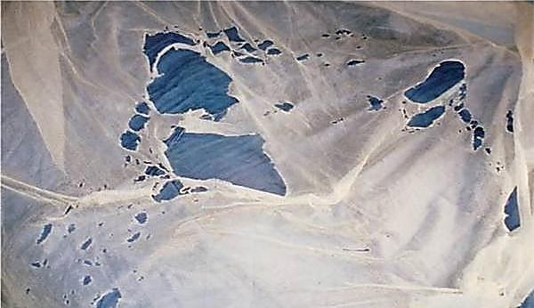
Trous dans les MILD : types et catégories

Slide 13
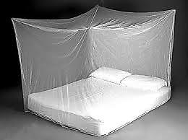
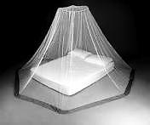
Formes de moustiquaires
Rectangulaires Coniques
Notes:
Les MILD sont soit rectangulaires, soit coniques. Le questionnaire d’évaluation des trous demande d’indiquer la forme de la moustiquaire examinée.

Slide 14
Les différentes parties des moustiquaires
Les moustiquaires rectangulaires se composent de cinq sections :
  2 côtés longs — côtés qui comportent une boucle ou un lien à mi-hauteur
  2 côtés courts — côtés qui se placent généralement à la tête ou au pied du couchage et ne comportent pas de boucle ni de lien
  partie supérieure
Notes:
Les moustiquaires rectangulaires se composent de cinq sections : quatre côtés et une partie supérieure. Elles comprennent deux côtés longs et deux côtés courts :

Slide 15
Les types de trous dans les moustiquaires
Les trous apparaissent sous différentes formes selon des facteurs comme :
le contexte ou le climat local
le bâtiment (forme et matériaux de construction) et le couchage (lit, tapis, etc.)
la présence de rongeurs
la proximité avec des flammes
les habitudes de lavage et d’entretien des MILD
le nombre de personnes utilisant des MILD et leur âge
Notes:
De nombreux phénomènes peuvent entraîner des trous au niveau des MILD, qui peuvent être déchirées, brûlées, se découdre ou être mordues par des animaux.

Slide 16
Les types de trous dans les moustiquaires
Les trous peuvent apparaître sur différentes parties des MILD.
  Coins ou coutures
Certains trous sont plus faciles à compter que d’autres.
Une moustiquaire comportant de nombreux trous peut être très difficile à évaluer.

Slide 17
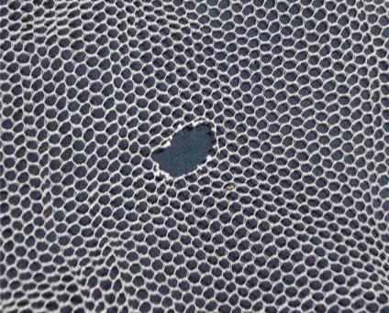
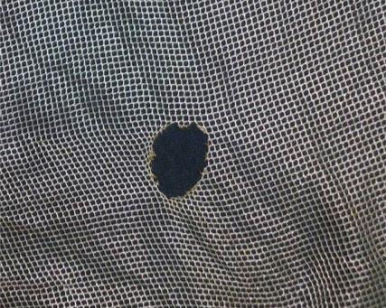
Brûlures
Brûlure (PE)
Brûlure (PET)
Notes:
Image Albert Kilian / Malaria Consortium
Vous remarquerez que la brûlure sur la moustiquaire en PE crée des bords différents par rapport à la moustiquaire en PET. Vous remarquerez également que les moustiquaires elles-mêmes n’ont pas la même texture : le polyéthylène (PE) est plus rigide, tandis que le polyester (PET) est plus souple.

Slide 18
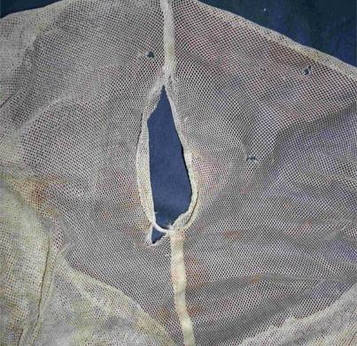
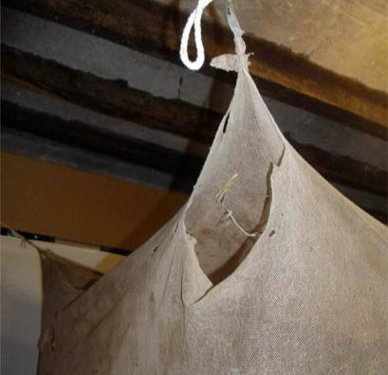
Déchirures
Moustiquaire décousue
Coin déchiré
Notes:
Image Albert Kilian / Malaria Consortium
Pour les moustiquaires décousues, on mesure la longueur de l’ouverture.

Slide 19
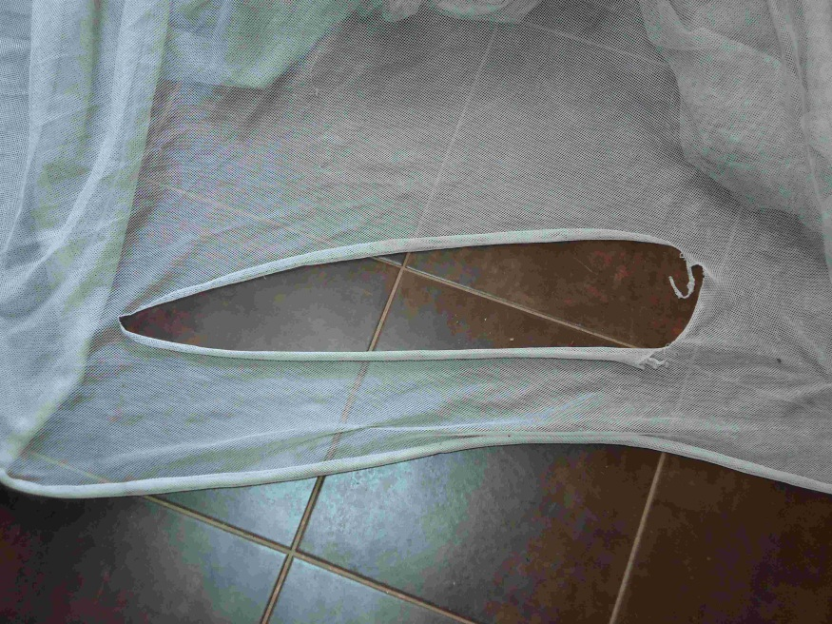
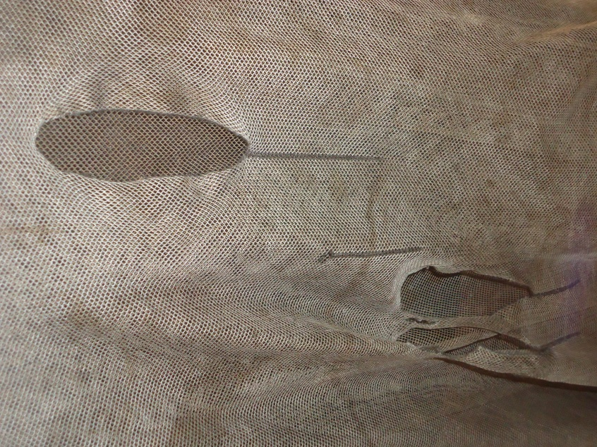
Déchirures
Notes:
Image Albert Kilian / Malaria Consortium
Pour les moustiquaires décousues, on mesure la longueur de l’ouverture.

Slide 20
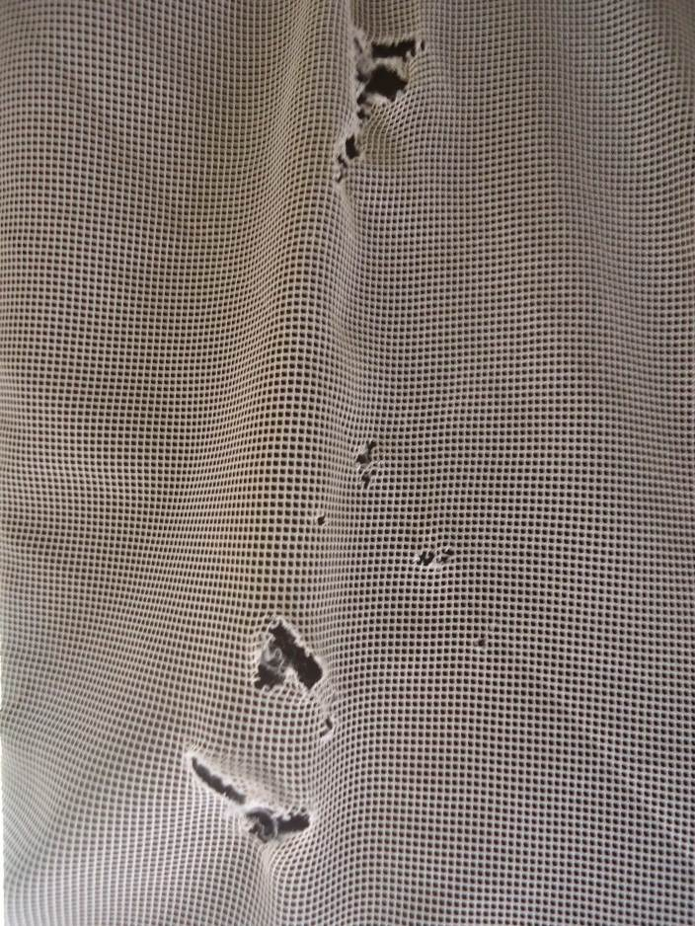
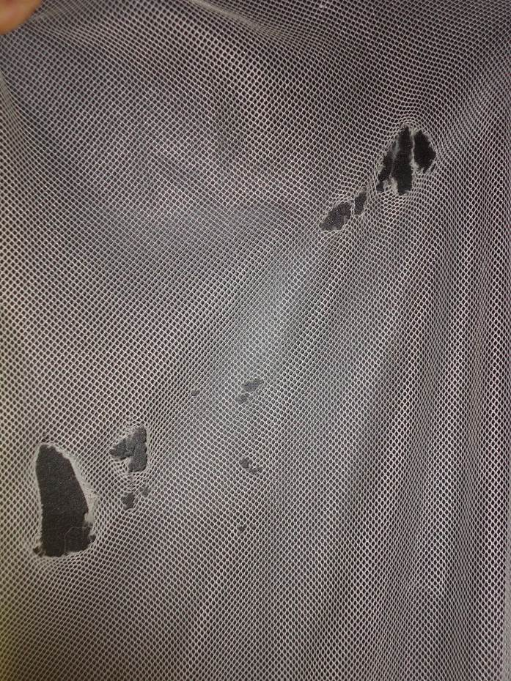
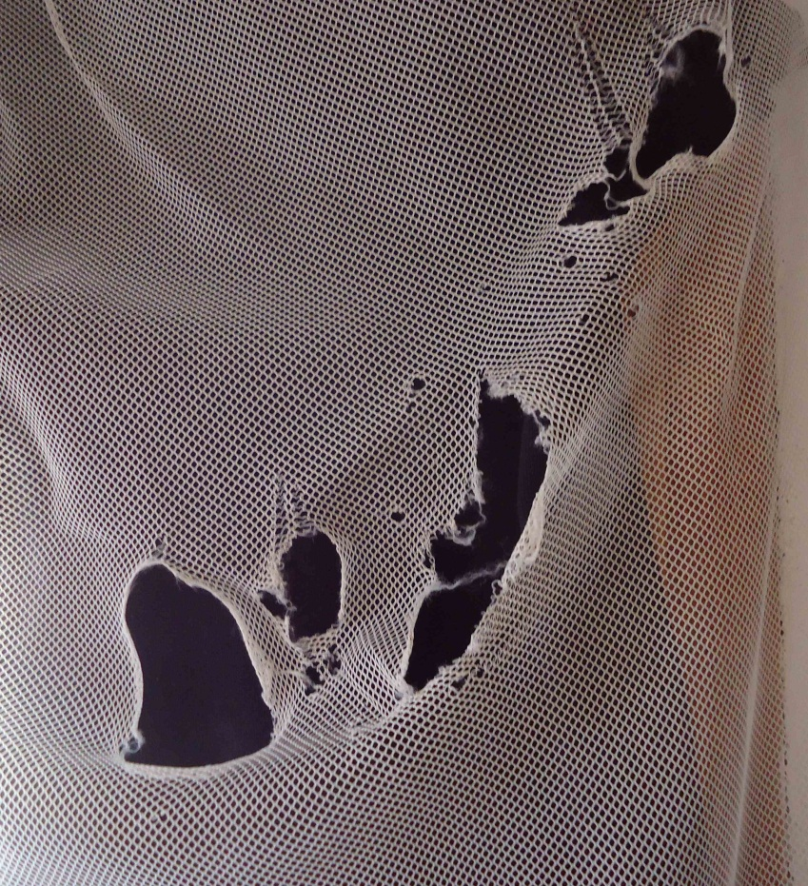
Petites déchirures et accrocs
Avril 2012
Mai 2012
Février 2013
Notes:
Voici un exemple de dégât mécanique pouvant s’aggraver avec le temps quand la moustiquaire est continuellement frottée sur le bord d’un objet ou d’une structure (dans cet exemple, la porte d’un balcon).

Slide 21
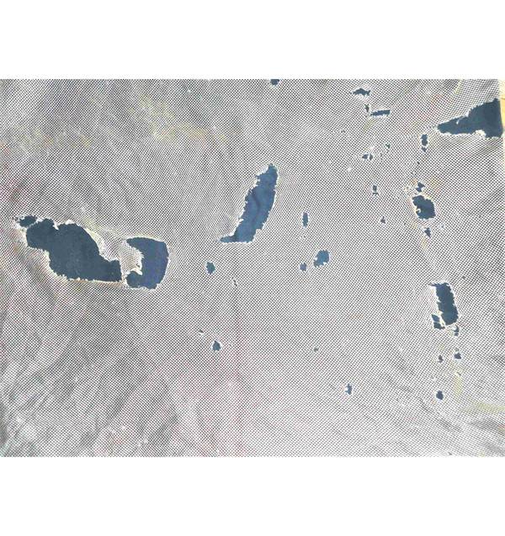
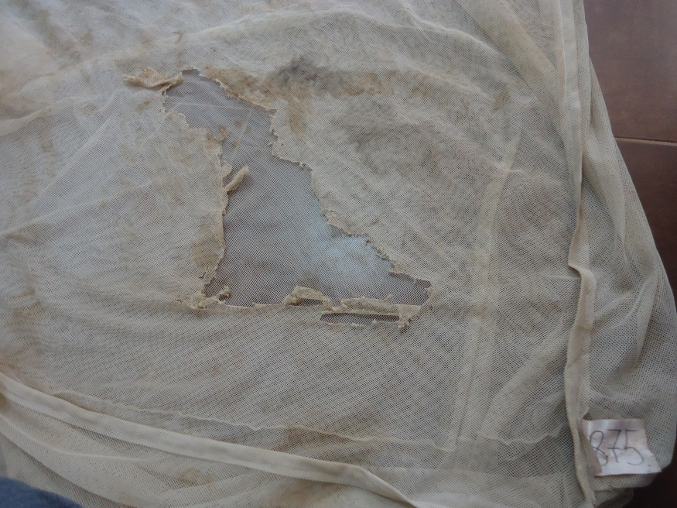
Morsures de rongeurs
Notes:
On reconnaît les morsures de rongeurs aux bords moins marqués et aux bouts de tissus manquants, que les souris et rats ont emportés.

Slide 22
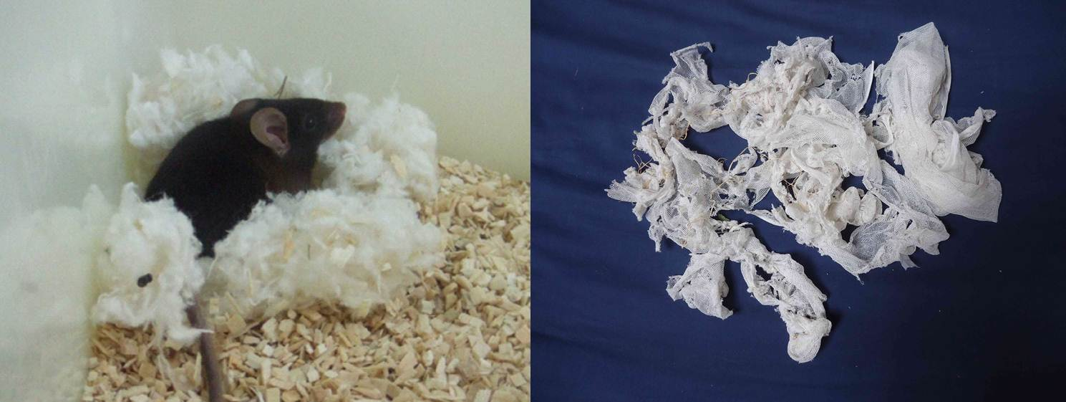
Morsures de rongeurs
Notes:
Les rongeurs ne mangent pas le tissu de la moustiquaire, mais s’en servent pour construire leurs nids ou pour protéger leurs petits.
La photo de droite montre des bouts de moustiquaire trouvés dans l’habitat d’une souris.

Slide 23
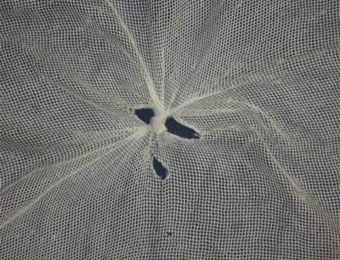
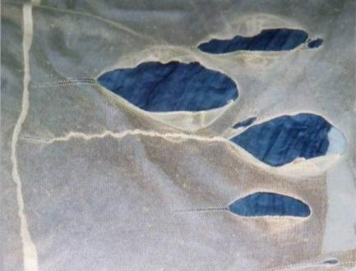
Trous partiellement réparés
Trous noués
Trous recousus
Notes:
Images Albert Kilian / Malaria Consortium
Trous partiellement réparés : la taille du trou est l’espace restant après les réparations. Selon ce principe, l’exemple de gauche présente trois trous : deux de TAILLE 1 et un de TAILLE 2.

Slide 24
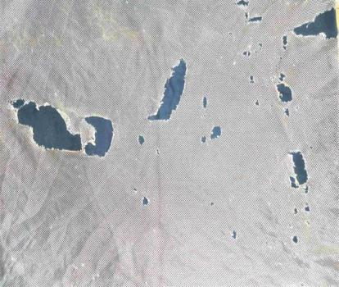

Trous multiples
Notes:
Images Albert Kilian / Malaria Consortium
Trous multiples, probablement dus à des morsures de rats.

Slide 25
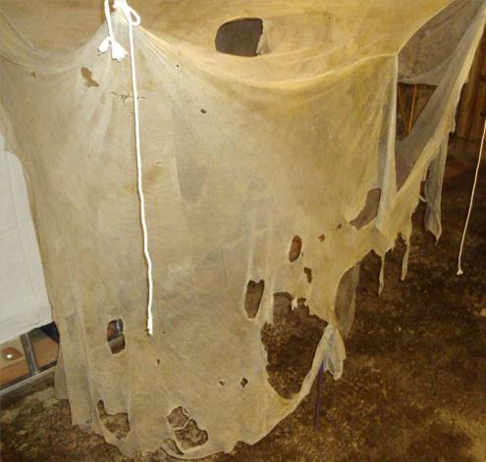
Énormes bouts de moustiquaires manquants
Notes:
Images Albert Kilian / Malaria Consortium
Sur cette moustiquaire, le code 98 serait utilisé pour les trous de TAILLE 4 : énorme bout de MILD manquant.

Slide 26
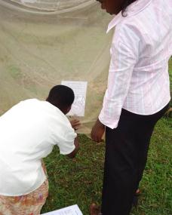
LES TAILLES DE TROUS

Slide 27
Catégories de tailles
Catégorie de trou | Description de la taille | Taille du trou
Taille 1 | Moins grand que le pouce (doigt) | 0,5 - 2 cm de diamètre
Taille 2 | Plus grand que le pouce, mais pas aussi grand que le poing (main) | 2 - 10 cm de diamètre
Taille 3 | Plus grand que le poing, mais pas aussi grand que la tête | 10 - 25 cm de diamètre
Taille 4 | Plus grand que la tête | > 25 cm de diamètre
Organisation mondiale de la Santé. Guidelines for Monitoring the Durability Of Long-Lasting Insecticidal Mosquito Nets Under Operational Conditions. (2011)
Notes:
Un calibre a été élaboré pour aider les investigateurs à mesurer plus facilement la taille des trous présents sur les moustiquaires. Les trous dans les moustiquaires se divisent en 4 catégories, conformément aux directives de l’OMS pour la surveillance de durabilité des MILD.
Organisation mondiale de la Santé. Guidelines for Monitoring the Durability Of Long-Lasting Insecticidal Mosquito Nets Under Operational Conditions. (2011)

Slide 28
Modèle d’évaluation des trous
25 cm
Si le trou est moins grand que ce cercle, ne le comptez pas.
Si le trou est plus long que cette ligne, il est de TAILLE 4.
Si dans sa partie la plus grande, le trou est plus volumineux que ce grand cercle, mais moins long que cette ligne, il est de TAILLE 3.
Si dans sa partie la plus grande, le trou est plus volumineux que ce petit cercle, mais moins grand que ce grand cercle, il est de TAILLE 1.
10 cm
2 cm
Si dans sa partie la plus grande, le trou est plus volumineux que ce petit cercle, mais moins grand que ce grand cercle, il est de TAILLE 2.
Notes:
Le Modèle d’évaluation des trous est conçu pour aider les investigateurs à mesurer la taille de différents trous dans les moustiquaires et à déterminer la taille de chaque trou dans les MILD. Ce modèle contient trois cercles qui permettent de mesurer le diamètre exact des trous. Il indique également le diamètre des trous de tailles 1, 2 et 3. Quant aux trous de tailles 4, ils se mesurent en utilisant la longueur de la ligne de 25 cm en haut du modèle.
Le Modèle d’évaluation des trous est imprimé sur une page A4 qui est plastifiée. Un exemplaire est fourni à la page 4 de ce guide.

Slide 29
Cas particuliers
Les moustiquaires décousues sont considérées comme des trous et les investigateurs mesurent la longueur de la partie décousue.
Les trous entièrement réparés (complètement refermés) ne sont PAS considérés comme des trous.
Si de grandes parties de la moustiquaire ont disparu, si bien qu’il est impossible de compter les trous de taille 4, le code 98 est utilisé pour cette catégorie.

Slide 30
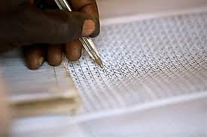
Feuille de pointage des trous

Slide 31
Feuille de pointage des trous
Elle sert à consigner le nombre total de trous présent sur chaque section de la moustiquaire.
Particulièrement utile pour les MILD qui comportent de nombreux trous.
Reprend les cinq sections de la moustiquaire :
  2 côtés courts, 2 côtés longs et la partie supérieure
Chaque section comprend des pointages correspondant aux 4 tailles de trous.
Et chacune de ces catégories compte 20 cercles à noircir pour chaque trou identifié.
Notes:
La Feuille de pointage des trous permet de consigner le nombre total de trous présent sur chaque section de la moustiquaire. Cet outil est particulièrement utile pour les MILD qui comportent de nombreux trous. En effet, lorsque les trous sont peu nombreux, ils sont plus faciles à compter. Pour apprendre à compter les trous avec précision, il est nécessaire de s’entraîner.
La Feuille de pointage des trous reprend les cinq sections de la moustiquaire : 2 côtés courts, 2 côtés longs et la partie supérieure. Chaque section comprend des pointages correspondant aux 4 tailles de trous. Et chacune de ces catégories compte 20 cercles à noircir pour chaque trou identifié.

Slide 32
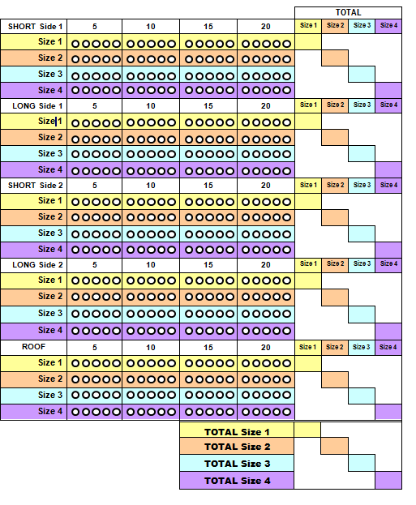
Feuille de pointage des trous
Reprend les cinq sections de la moustiquaire :
  - côtés courts 1 et 2
  - côtés longs 1 et 2
  - partie supérieure
Chaque section comprend des pointages correspondant aux 4 tailles de trous.
Et chacune de ces catégories compte 20 cercles à noircir pour chaque trou identifié.
Notes:
La Feuille de pointage des trous reprend les cinq sections de la moustiquaire : 2 côtés courts, 2 côtés longs et la partie supérieure. Chaque section comprend des pointages correspondant aux 4 tailles de trous. Et chacune de ces catégories compte 20 cercles à noircir pour chaque trou identifié.

Slide 33
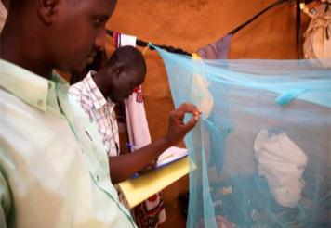
Procédure d’évaluation des trous

Slide 34
Équipe chargée d’évaluer les trous
Les investigateurs travaillent par équipes de deux.
Les membres du ménage aident à tenir les moustiquaires à chaque bout.
Un investigateur est chargé de consigner le nombre de trous et leur taille.
L’autre investigateur mesure et compte les trous.

Slide 35
Étape 1
Repérez si la MILD est suspendue au-dessus du lit ou du couchage.
Dépliez ou dénouez la MILD afin que tous les côtés soient bien visibles et afin de pouvoir compter et mesurer facilement les trous.
Si la moustiquaire n’est pas suspendue, emmenez-la dans un endroit suffisamment spacieux et éclairé.
Tenez-la par les « boucles de suspension ».

Slide 36
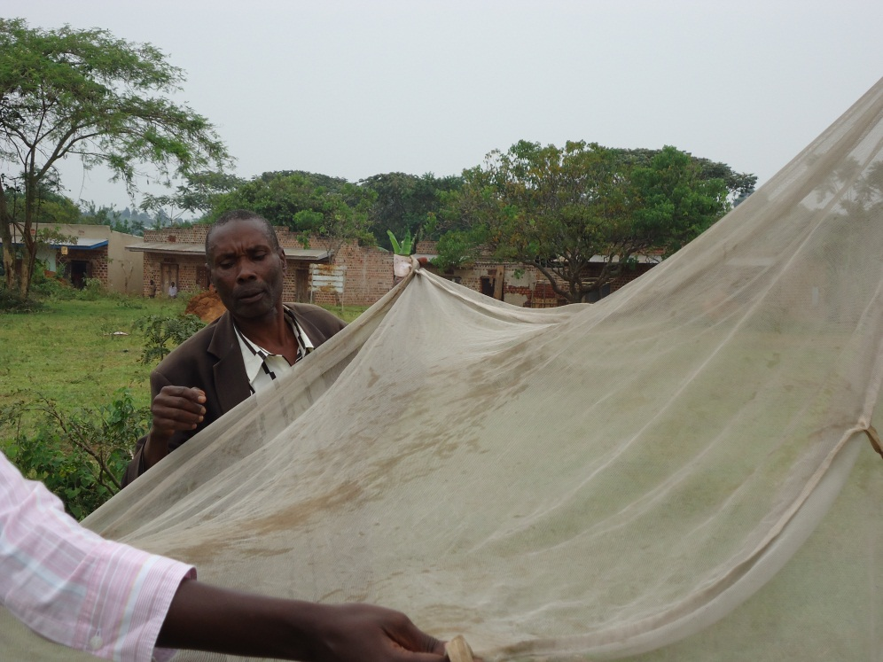
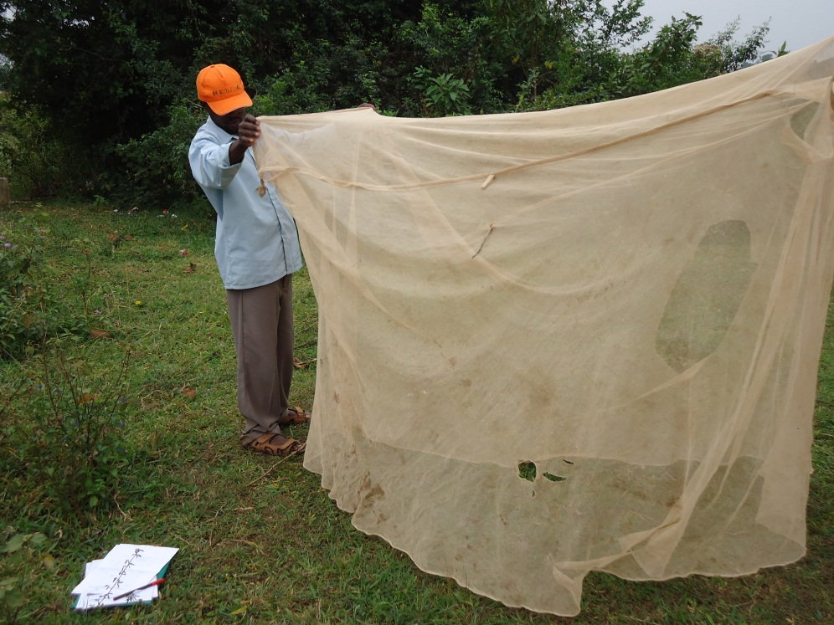
Étape 1

Slide 37
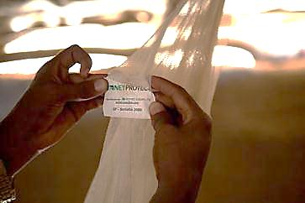
Étape 2
Identifiez la marque de la MILD, inscrite sur l’étiquette.
Commencez par inspecter le côté court situé à côté de l’étiquette.
  Pour les moustiquaires coniques, partez de l’étiquette et faites tout le tour. Remplissez uniquement la première section de la feuille de pointage.

Slide 38

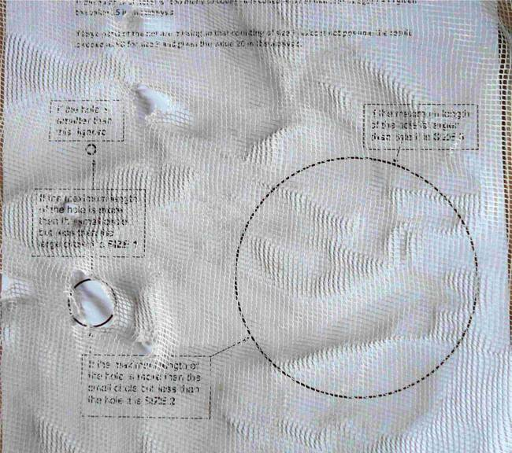
Étape 3
Comptez les trous de taille 1 sur le côté court de la moustiquaire en plaçant le Modèle d’évaluation des trous derrière les trous.

Slide 39
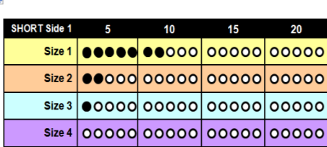
Étape 3
Inscrivez le nombre de trous de taille 1 sur la feuille de pointage en noircissant les cercles correspondants.

Slide 40
Étape 4
Comptez les trous de taille 2 sur ce même côté.
Comptez les trous de taille 3 et enfin de taille 4.
Inscrivez le nombre de trous de tailles 2, 3 et 4 sur la feuille de pointage en noircissant les cercles correspondants.

Slide 41
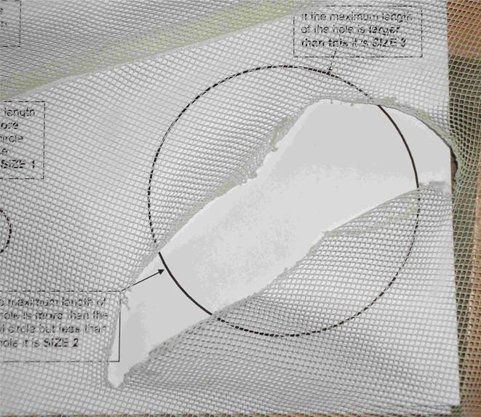
Trous de diamètre maximal

Slide 42
Étape 5
Passez au côté long de la MILD (de l’autre côté de l’étiquette).
Recommencez la même procédure pour ce côté long.
Faites attention à ne pas compter deux fois les trous situés sur le bord de deux côtés.
Noircissez les cercles correspondant aux trous de tailles 1, 2, 3 et 4 sur la feuille de pointage.
Répétez l’opération pour les autres côtés court et long, ainsi que la partie supérieure.

Slide 43
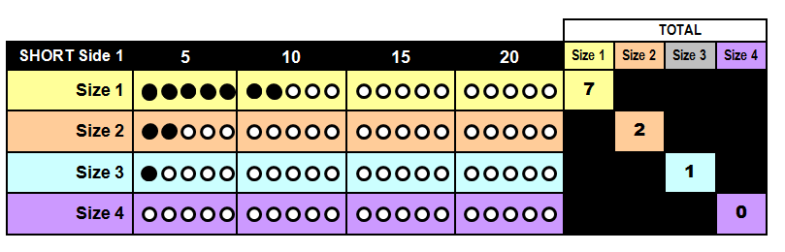
Étape 6
Une fois que vous avez examiné tous les côtés, comptez le nombre total de cercles noircis sur chaque ligne (catégories de tailles) pour l’ensemble des cinq sections et inscrivez ce nombre dans la case « Total » de chaque taille.

Slide 44
Étape 7
Additionnez tous les trous de tailles 1, 2, 3 et 4 en bas à droite de la feuille de pointage.
Reportez ces totaux dans le questionnaire de durabilité des MILD.

Slide 45
Difficultés fréquentes
Trop compter les petits trous de moins de 0,5 cm.
Compter deux fois les trous situés en bordure de deux côtés (court et long).
Ne pas compter certains petits trous.
Ne pas compter certains trous réparés.

Slide 46
Calendrier de l’étude
Le nombre de ménages interrogés et de MILD évaluées dépend :
du nombre de MILD présentes au sein des ménages
de l’état des MILD (plus elles comporteront de trous, plus il faudra de temps pour les compter)

Slide 47
Responsabilités de l’investigateur
Se présenter et expliquer aux ménages l’objectif de l’enquête.
Informer les membres des ménages que toutes les informations recueillies resteront confidentielles, que la participation est totalement volontaire et qu’en cas de refus, ils ne subiront pas de conséquence négative.
Obtenir l’autorisation d’entrer dans le logement et d’examiner les moustiquaires.
Poser les questions contenues dans le questionnaire et consigner les réponses.
Identifier chaque MILD présente au sein du ménage.

Slide 48
Responsabilités de l’investigateur
Compter les trous et déterminer leur type.
Mesurer chaque trou sur chaque section de la MILD.
Consigner le nombre de trous et leur taille dans la Feuille de pointage des trous.
Traiter avec respect les répondants et les biens de leur ménage (MILD).
Collaborer et s’entraider.
Recueillir des données VALABLES et EXACTES.

Slide 49
Matériel et documents de l’investigateur
Stylos bleus (pour consigner les informations)
Écritoire à pince
Aide-mémoire de l’investigateur
Modèle d’évaluation des trous plastifié
Feuille de pointage des trous plastifiée
Feutres effaçables
Questionnaires
Sac pour ranger le matériel et les documents

Slide 50
Évaluation des MILD : travaux pratiques

Slide 51
Exercices en salle de formation
Les participants forment des groupes de 2 et s’entraînent à compter les trous sur au moins 10 MILD.
Chaque investigateur mesure les trous sur 5 MILD
À la fin de ces travaux pratiques, les feuilles de pointage des trous sont comparées à celles du formateur.
  Vérifier l’exactitude du nombre de trous.
Si l’exactitude est trop faible (< 75 %), davantage s’entraîner sur des MILD avant de pouvoir participer aux travaux pratiques sur le terrain.
Notes:
À noter que les trous les plus difficiles à compter sont ceux de TAILLE 1. Les écarts entre les trous comptés pour cette catégorie sont généralement plus importants, mais les investigateurs s’amélioreront à force d’entraînement.

Slide 52
Travaux pratiques sur le terrain
Chaque groupe de participants (A, B et C) se voit attribuer un ensemble d’environ 10 ménages.
Chaque équipe de deux investigateurs évalue les ménages attribués à son groupe.
Les ménages sont identifiés et comparés en s’appuyant sur le nom du chef de famille.
Une fois que toutes les équipes ont évalué les ménages attribués à leur groupe, elles se retrouvent pour comparer leurs résultats en présence de l’animateur/des animateurs et des autres participants de leur groupe.

Slide 53
Travaux pratiques sur le terrain (suite)
Si elles n’ont pas trouvé le même nombre de trous de tailles 2 à 4, les équipes recommencent l’évaluation du ménage en question.
  Les écarts tolérés sont de +/- 1 et ne doivent pas dépasser une différence de 2 trous.
  Pour les trous de taille 1, une tolérance de 5 trous est accordée.
Si les équipes ont trouvé le même nombre de trous, elles passent à l’ensemble de ménages suivants selon le même processus.
Les trois groupes (A, B et C) évaluent les trois ensembles de ménages (total d’environ 15 ménages).
Chaque équipe doit évaluer au moins 15 MILD.

Slide 54
Analyse des travaux pratiques sur le terrain
Papier pour tableau
Nom du groupe
Nom
du ménage
Taille 1
Taille 2
Taille 3
Taille 4

